Slide 1
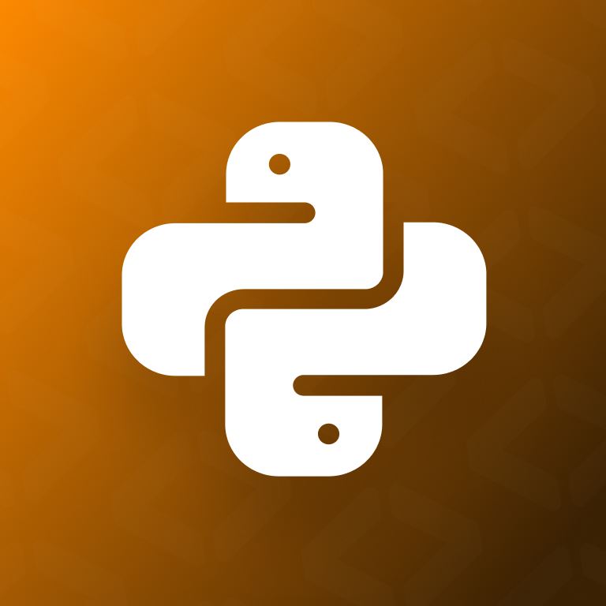
Основы программирования на Python
Муханов Матвей Ксик-31

Slide 2
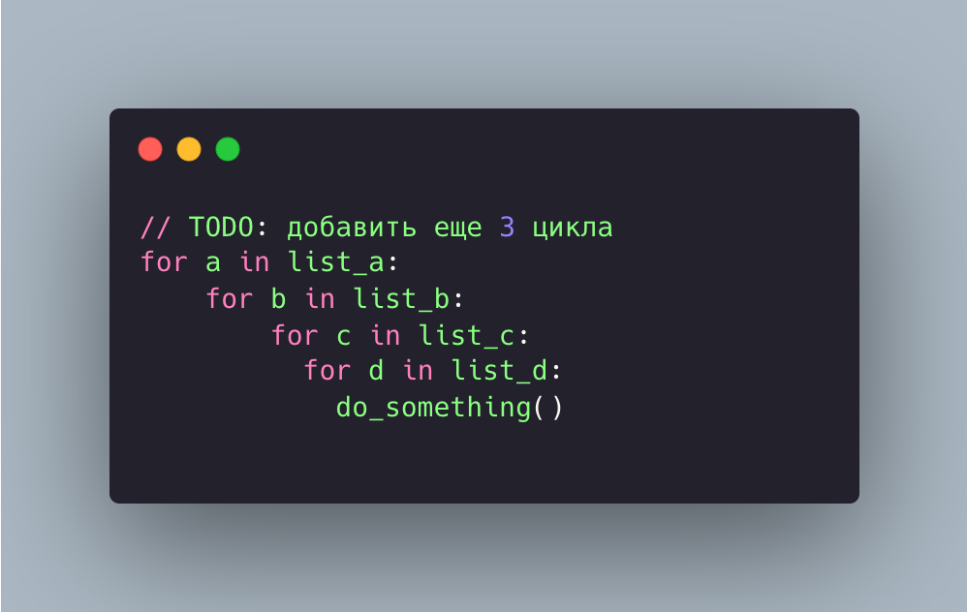
Как это работает
Python– простой и мощный язык программирования. Нужен для:
- Быстрой разработки (веб, программы, скрипты)
- Автоматизации рутины
- Анализа данных и ИИ
- Обучения (понятный даже новичкам)
Плюсы:
♻️ Читаемый код
📚 Огромное количество готовых решений
🔄 Работает везде (Windows/macOS/Linux)
Идеален для старта в IT и профессиональной разработки.

Slide 3
Где применяется в реальной жизни?
Веб-разработка (Django, Flask)
Наука и анализ данных (Pandas, NumPy)
Машинное обучение (TensorFlow, PyTorch)
Автоматизация (скрипты, боты)
Игры (Pygame, Godot)
Парсинг и работа с API

Slide 4
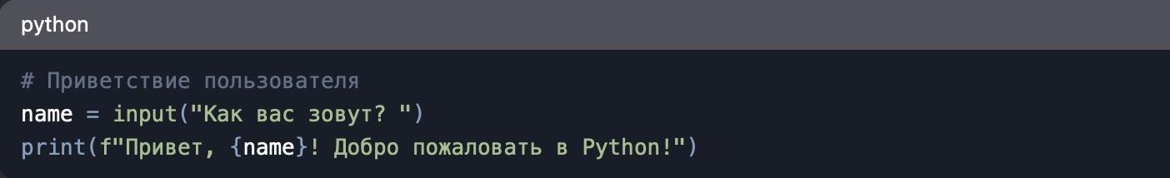
Пример кода

Slide 5
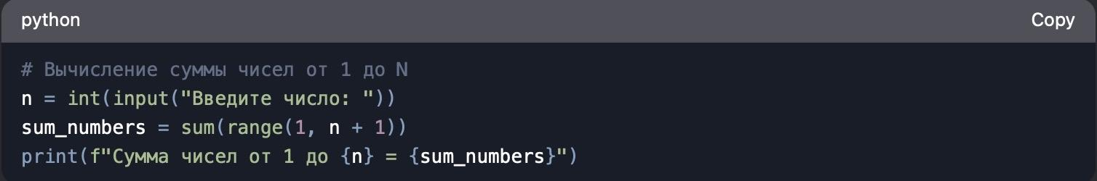
Разбор одной из задач
Объяснение:
input() — запрашивает у пользователя число.
range(1, n + 1) — создает последовательность чисел от 1 до N.
sum() — вычисляет сумму всех чисел.
print() — выводит результат в удобном формате.

Slide 6
Спасибо за внимание!

